Slide 1
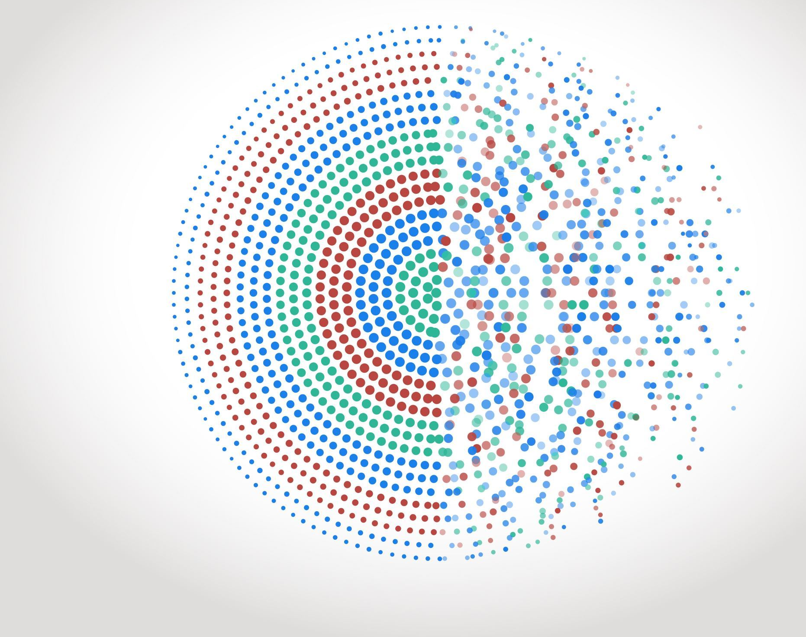
Projet Final Formation FPGA Détection de points d'intérêt
DIABY Samory
SOCQUET Cédrine

Slide 2
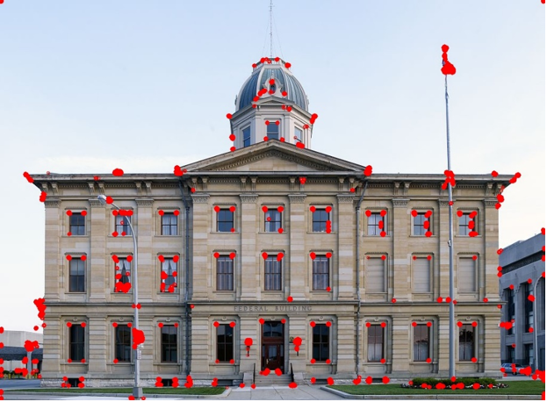
Objectif
Réaliser un filtre sur image permettant la détection de points d’intérêt
~ Filtre de Sobel ~
1

Slide 3


Rétrospective
Réalisation d'un filtre de flou Gaussien dans le cadre d'un projet précèdent
Similarité : utilisation d'une fenêtre glissante
Différence : pas de tests sur carte
2

Slide 4
Plan de Validation
Analyses
Vérification de l'obtention de l'image en sortie à partir du module de lecture / écriture d'images.
Vérification de l'obtention de l'image en sortie après l’ajout d'un module calculant une fenêtre glissante.
Vérification du résultat des filtres de Sobel (horizontal et vertical).
Vérification du résultat de la détection de points d'intérêts.
Démonstrations
Comparaison entre l'image d'entrée lue et réécrite par le design et l'image d'entrée ouverte via imageJ.
Comparaison entre l'image d'entrée lue et l’image réécrite par le design après un passage dans la fenêtre glissante.
Comparaison entre les filtres de Sobel (horizontal et vertical) en sortie de notre design et ceux obtenus via imageJ.
Comparaison entre la détection de point d'intérêts en sortie de notre design et celle obtenue via imageJ.
3

Slide 5
Points clefs du projet

Slide 6
Points clefs du projet
Lecture et réception d'une image sans lui apporter de modification
Ajout d'une fenêtre glissante
Ajout des filtres de Sobel (x et y)
Détection des points d'intérêt
4

Slide 7
Lecture d'une image

Slide 8
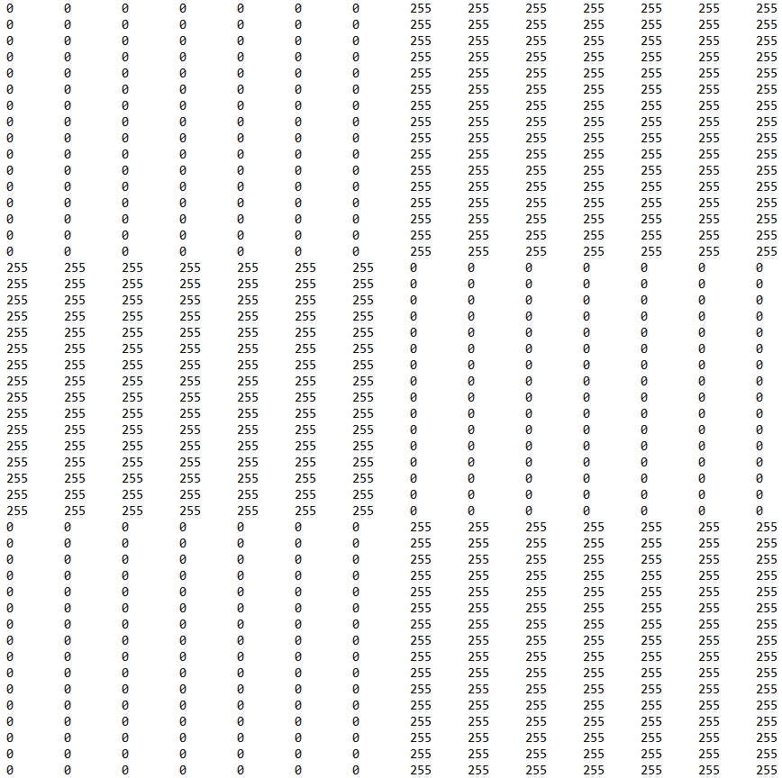
Lecture d'une image
Lecture d'une image dans un fichier texte
Pixels lus un à un
Ecriture de l'image résultante dans un fichier texte
5

Slide 9
Lecture d'une image
Image d'entrée
Image de sortie
Lecture d'une image dans un fichier texte
Pixels lus un à un
Ecriture de l'image résultante dans un fichier texte
6

Slide 10
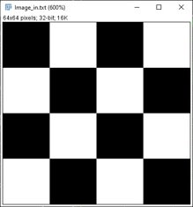
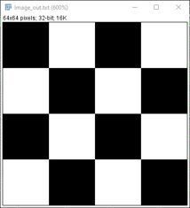
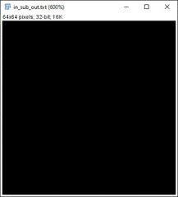
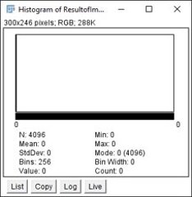
Lecture d'une image
Lecture d'une image dans un fichier texte
Pixels lus un à un
Ecriture de l'image résultante dans un fichier texte
7

Slide 11
Ajout d'une fenêtre glissante

Slide 12
Ajout d'une fenêtre glissante
Reprise du module précèdent
Ajout d'un décalage dans le bloc "fenêtre glissante"
Image d'entrée
Fenêtre glissante
Image de sortie
8

Slide 13
Ajout d'une fenêtre glissante
Aayushmaan Jain, 3 Avril 2023
9

Slide 14
Ajout d'une fenêtre glissante
15
49
35
76
31
7
4
99
67
51
14
62
62
14
51
67
99
4
7
31
76
35
49
15
Pixel entrant dans le circuit
0
0
0
96
0
25
48
1
17
8
59
29
63
95
61
0
0
0
0
0
0
63
91
12
54
65
39
75
80
42
19
74
13
0
0
0
0
0
0
Pixel sortant du circuit
Image en niveau de gris
10

Slide 15
Ajout d'une fenêtre glissante
15
49
35
76
31
7
4
99
67
51
14
62
62
14
51
67
99
4
7
31
76
35
49
Pixel entrant dans le circuit
15
0
0
96
0
25
48
1
17
8
59
29
63
95
61
0
0
0
0
0
0
63
91
12
54
65
39
75
80
42
19
74
13
0
0
0
0
0
0
Pixel sortant du circuit
Image en niveau de gris
10

Slide 16
Ajout d'une fenêtre glissante
15
49
35
76
31
7
4
99
67
51
14
62
62
14
51
67
99
4
7
31
76
35
Pixel entrant dans le circuit
49
15
0
96
0
25
48
1
17
8
59
29
63
95
61
0
0
0
0
0
0
63
91
12
54
65
39
75
80
42
19
74
13
0
0
0
0
0
0
Pixel sortant du circuit
Image en niveau de gris
10

Slide 17
Ajout d'une fenêtre glissante
15
49
35
76
31
7
4
99
67
51
14
62
62
14
51
67
99
4
7
31
76
Pixel entrant dans le circuit
35
49
15
96
0
25
48
1
17
8
59
29
63
95
61
0
0
0
0
0
0
63
91
12
54
65
39
75
80
42
19
74
13
0
0
0
0
0
0
Pixel sortant du circuit
Image en niveau de gris
10

Slide 18
Ajout d'une fenêtre glissante
15
49
35
76
31
7
4
99
67
51
14
62
62
14
51
67
99
4
7
31
Pixel entrant dans le circuit
76
35
49
96
0
25
48
1
17
8
59
29
63
95
61
15
0
0
0
0
0
63
91
12
54
65
39
75
80
42
19
74
13
0
0
0
0
0
0
Pixel sortant du circuit
Image en niveau de gris
10

Slide 19
Ajout d'une fenêtre glissante
15
49
35
76
31
7
4
99
67
51
14
62
62
14
51
67
99
4
7
Pixel entrant dans le circuit
31
76
35
96
0
25
48
1
17
8
59
29
63
95
61
49
15
0
0
0
0
63
91
12
54
65
39
75
80
42
19
74
13
0
0
0
0
0
0
Pixel sortant du circuit
Image en niveau de gris
10

Slide 20
Ajout d'une fenêtre glissante
15
49
35
76
31
7
4
99
67
51
14
62
62
14
51
67
99
4
Pixel entrant dans le circuit
7
31
76
96
0
25
48
1
17
8
59
29
63
95
61
35
49
15
0
0
0
63
91
12
54
65
39
75
80
42
19
74
13
0
0
0
0
0
0
Pixel sortant du circuit
Image en niveau de gris
10

Slide 21
Ajout d'une fenêtre glissante
15
49
35
76
31
7
4
99
67
51
14
62
14
51
67
99
4
Pixel entrant dans le circuit
62
7
31
96
0
25
48
1
17
8
59
29
63
95
61
76
35
49
15
0
0
63
91
12
54
65
39
75
80
42
19
74
13
0
0
0
0
0
0
Pixel sortant du circuit
Image en niveau de gris
10

Slide 22
Ajout d'une fenêtre glissante
15
49
35
76
31
7
4
99
67
51
62
14
51
67
99
4
Pixel entrant dans le circuit
14
62
7
96
0
25
48
1
17
8
59
29
63
95
61
31
76
35
49
15
0
63
91
12
54
65
39
75
80
42
19
74
13
0
0
0
0
0
0
Pixel sortant du circuit
Image en niveau de gris
10

Slide 23
Ajout d'une fenêtre glissante
15
49
35
76
31
7
4
99
67
51
62
14
51
67
99
4
Pixel entrant dans le circuit
14
62
7
96
0
25
48
1
17
8
59
29
63
95
61
31
76
35
49
15
0
63
91
12
54
65
39
75
80
42
19
74
13
0
0
0
0
0
0
Pixel sortant du circuit
Pixel du noyau en dehors de l’image
Image en niveau de gris
10

Slide 24
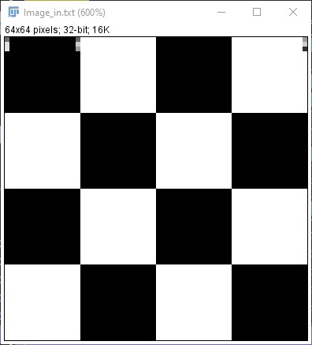
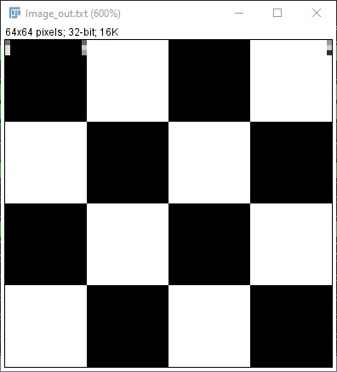
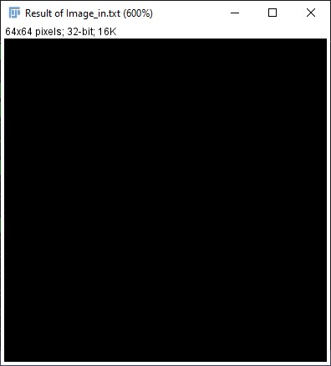
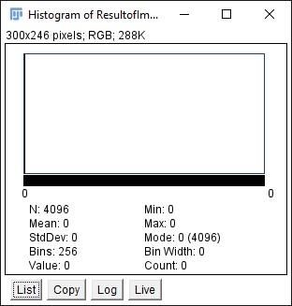
Ajout d'une fenêtre glissante
11

Slide 25
Ajout des filtres de Sobel

Slide 26
Ajout des filtres de Sobel
Reprise du module précèdent
Application du filtre de Sobel horizontal sur l'image d'entrée
Application du filtre de Sobel vertical sur l'image d'entrée
Image d'entrée
Fenêtre glissante
Filtre de Sobel x
Image de sortie
Image d'entrée
Fenêtre glissante
Filtre de Sobel y
Image de sortie
12

Slide 27
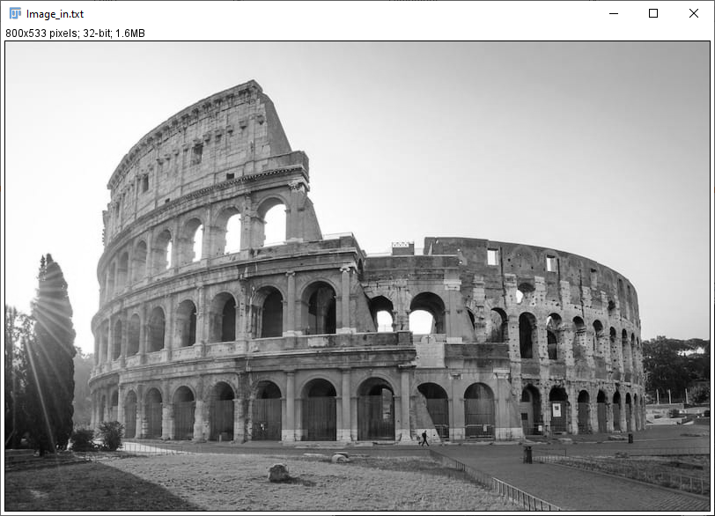
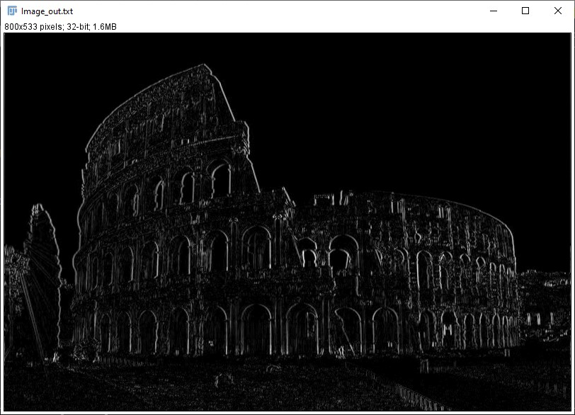
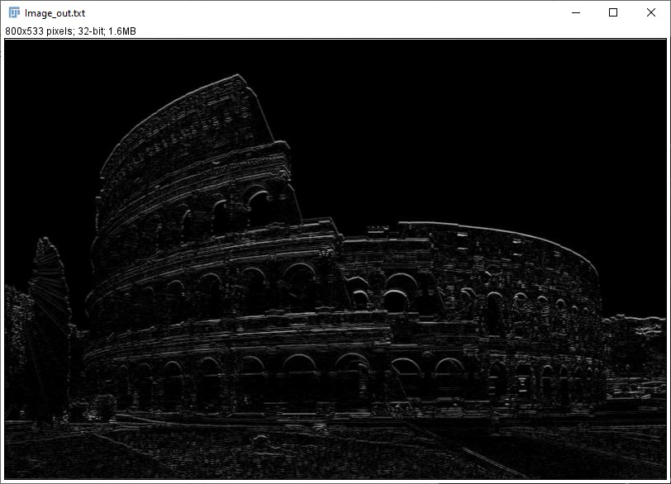


Ajout des filtres de Sobel
Image de référence
Sobel x
Sobel y
13

Slide 28
Détection de points d'intérêt

Slide 29
Détection des points d'intérêt
Addition des filtres de Sobel x et y
Filtrage du résultat d’addition pour contrôler le niveau de détail
Filtre de Sobel x
Seuil
Image d'entrée
Fenêtre glissante
+
>=
Filtre de Sobel y
Pixel noir
0
Image de sortie
Pixel blanc
1
14

Slide 30
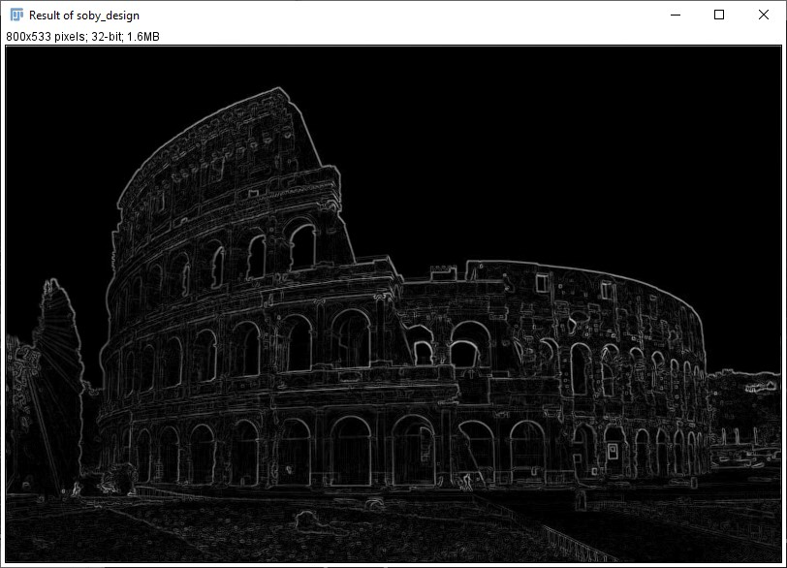
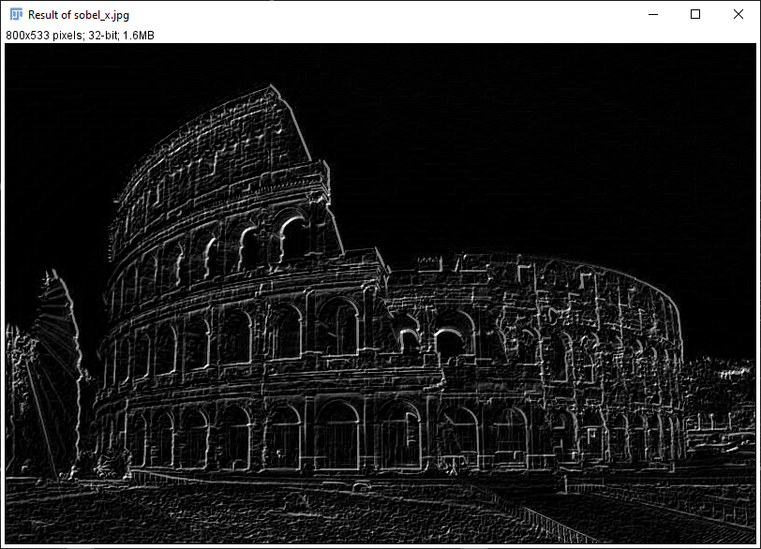
Détection des points d'intérêt
Addition des filtres de Sobel x et y
Sobel x + Sobel y de notre design
Sobel x + Sobel y d'imageJ
15

Slide 31
Filtrage des points d'intérêt

Slide 32
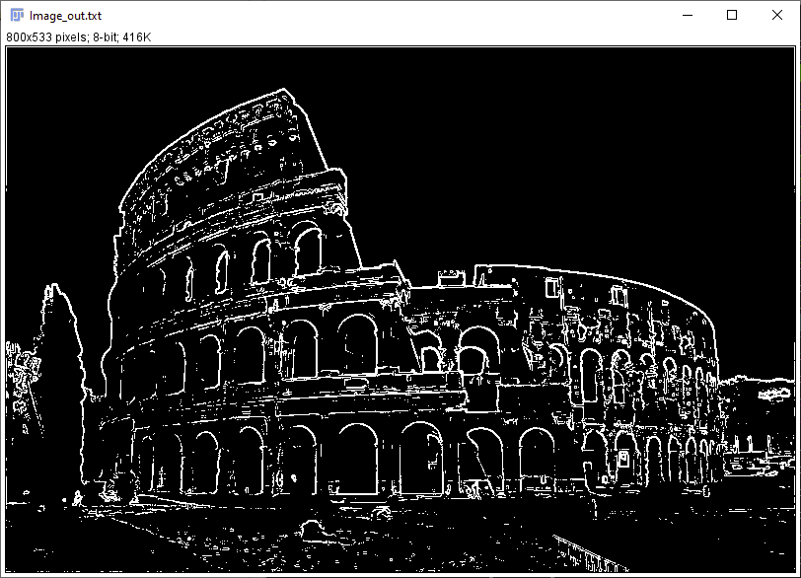
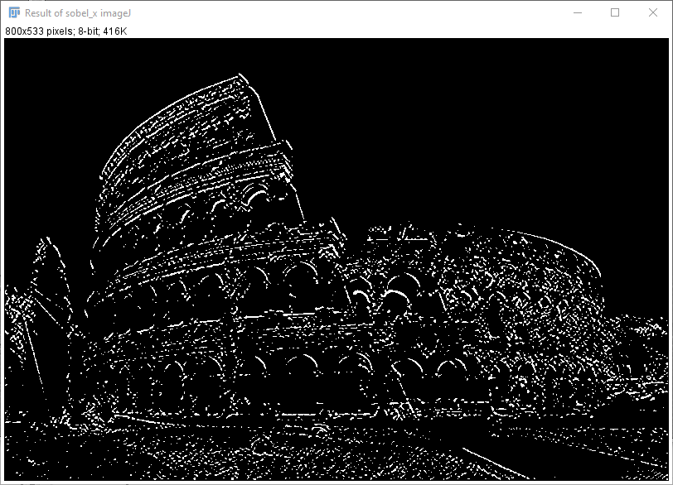
Filtrage des points d'intérêt
Filtrage du résultat précèdent
Ajustement de la valeur du seuil en fonction du niveau de détail souhaité
Résultat filtré de notre design
Résultat filtré d'imageJ
16

Slide 33
Conclusion

Slide 34
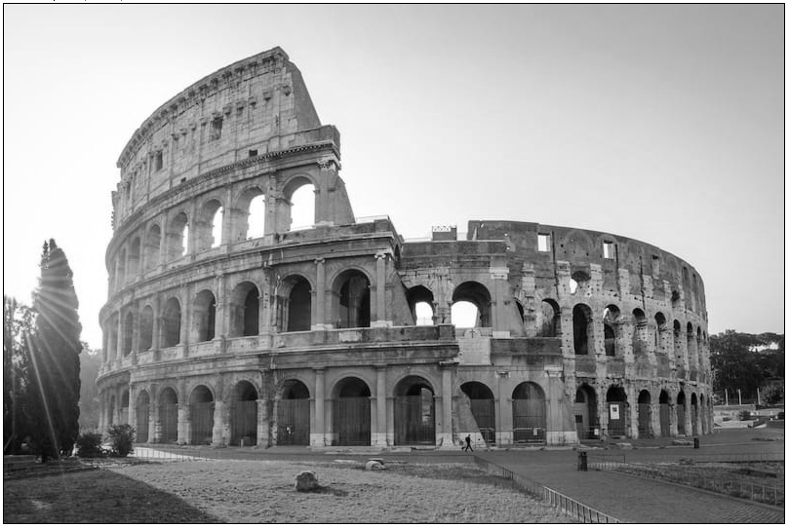
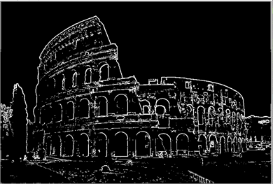
Conclusion
Filtre de Sobel x
230
Image d'entrée
Fenêtre glissante
+
>=
Filtre de Sobel x
Pixel noir
0
Image de sortie
Pixel blanc
1
17

Slide 35


Ne pas oublier que les filtres de sobel s'applique sur des images en niveau de gris
Utiliser les histogrammes d'imageJ

